Slide 1
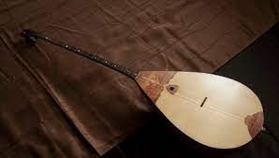
ДОМБРА – ДУША КАЗАХСКОГО НАРОДА
КГУ «Жетекшинская СОШ» г.Павлодара»

Slide 2
Важное место в жизни казахов принадлежит музыке, что объясняется особенностью той цивилизации, к которой относится эта древняя народность.

Slide 3
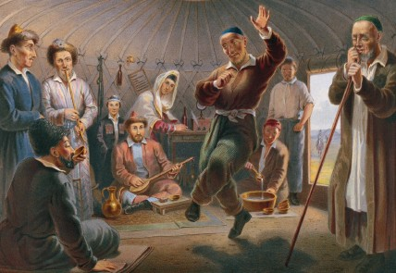

Slide 4
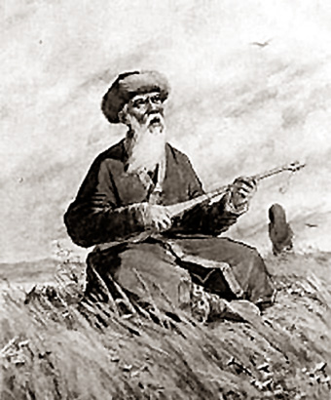
Домбра моя! Крик души! Ты – лучшее, чем я жил,
Ты – грусть, ты – радость моя,
источник надежд и сил.

Slide 5
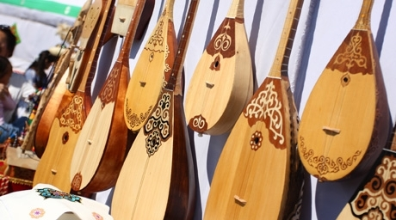
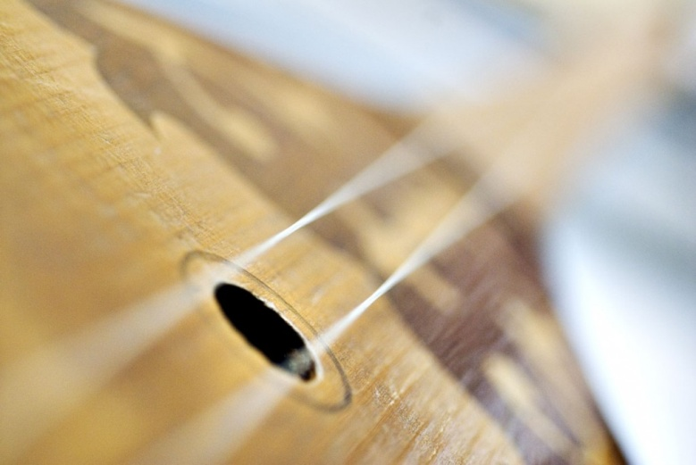
Домбра — казахский народный двухструнный щипковый музыкальный инструмент.

Slide 6
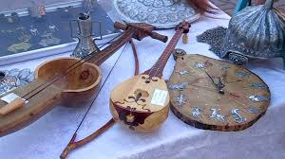
Разнообразие домбры – как вид искусства и творчества казахского народа!

Slide 7
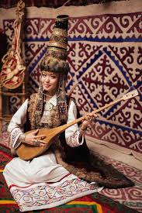
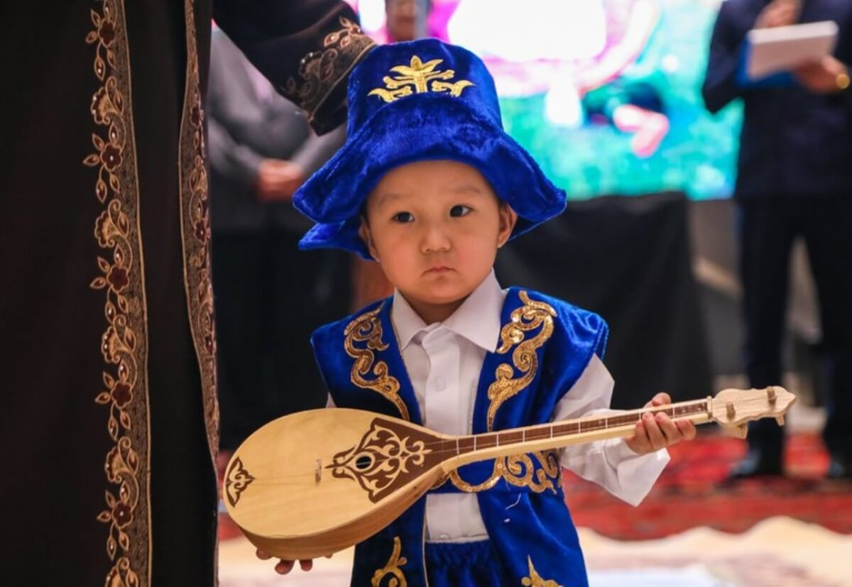
"Домбра – это душа казаха. Его история, традиции, вся его жизнь!"

Slide 8
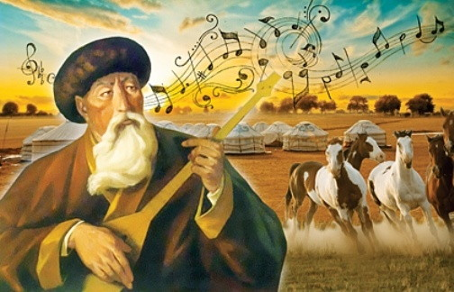
Казахский народный музыкант и композитор Курмангазы

Slide 9
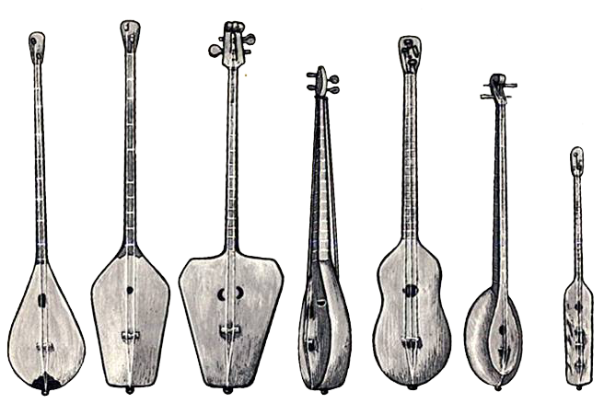
Существуют много видов казахских домбр: - кос iшектi (двухструнная); - yш iшектi (трехструнная); - кен шанакты (ширококорпусная); - аша, екi жакты (двухсторонняя); - iшi iшектi (подгрифная); - кyыс мойын (с полым грифом); - шiнлкiлдек;

Slide 10
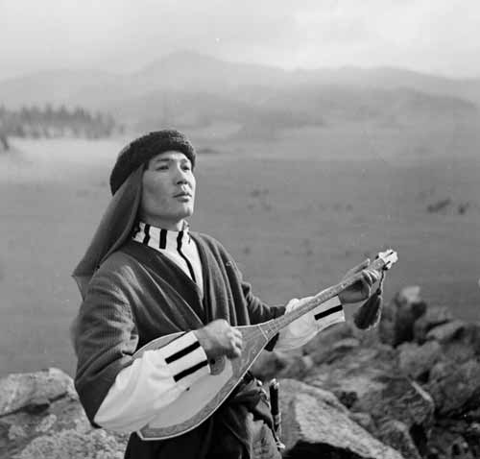
О домбре и её происхождении существуют легенды

Slide 11
Домбра по праву признана одним из величайших изобретений, подаренных тюркскими народами миру, и стала национальным символом казахского народа, вобрав его страдания, чаяния и мудрость.
Спасибо за внимание!

